Slide 1
Informatieavond Ouders Leerjaar 1
Dinsdag 5 september 2023

Slide 2
Welkom
Ik ben: Mentor van klas:
Ik geef het vak:
Mijn werkdagen zijn:
Mijn mailadres is: @roncallimavo.nl

Slide 3
Inhoud
Mentor & Leerjaarcoördinator
Introductieweek
Contact en informatie
Te laat/ ziek/ inhalen
Magister voor ouders
Ouderavond
Laptop
Rooster
Studievaardigheden / KWT
Begrijpend lezen & rekenen
Schoolvakken
Discovery
Cursussen en trainingen
Bevordering klas 2
Activiteiten
Vragen

Slide 4
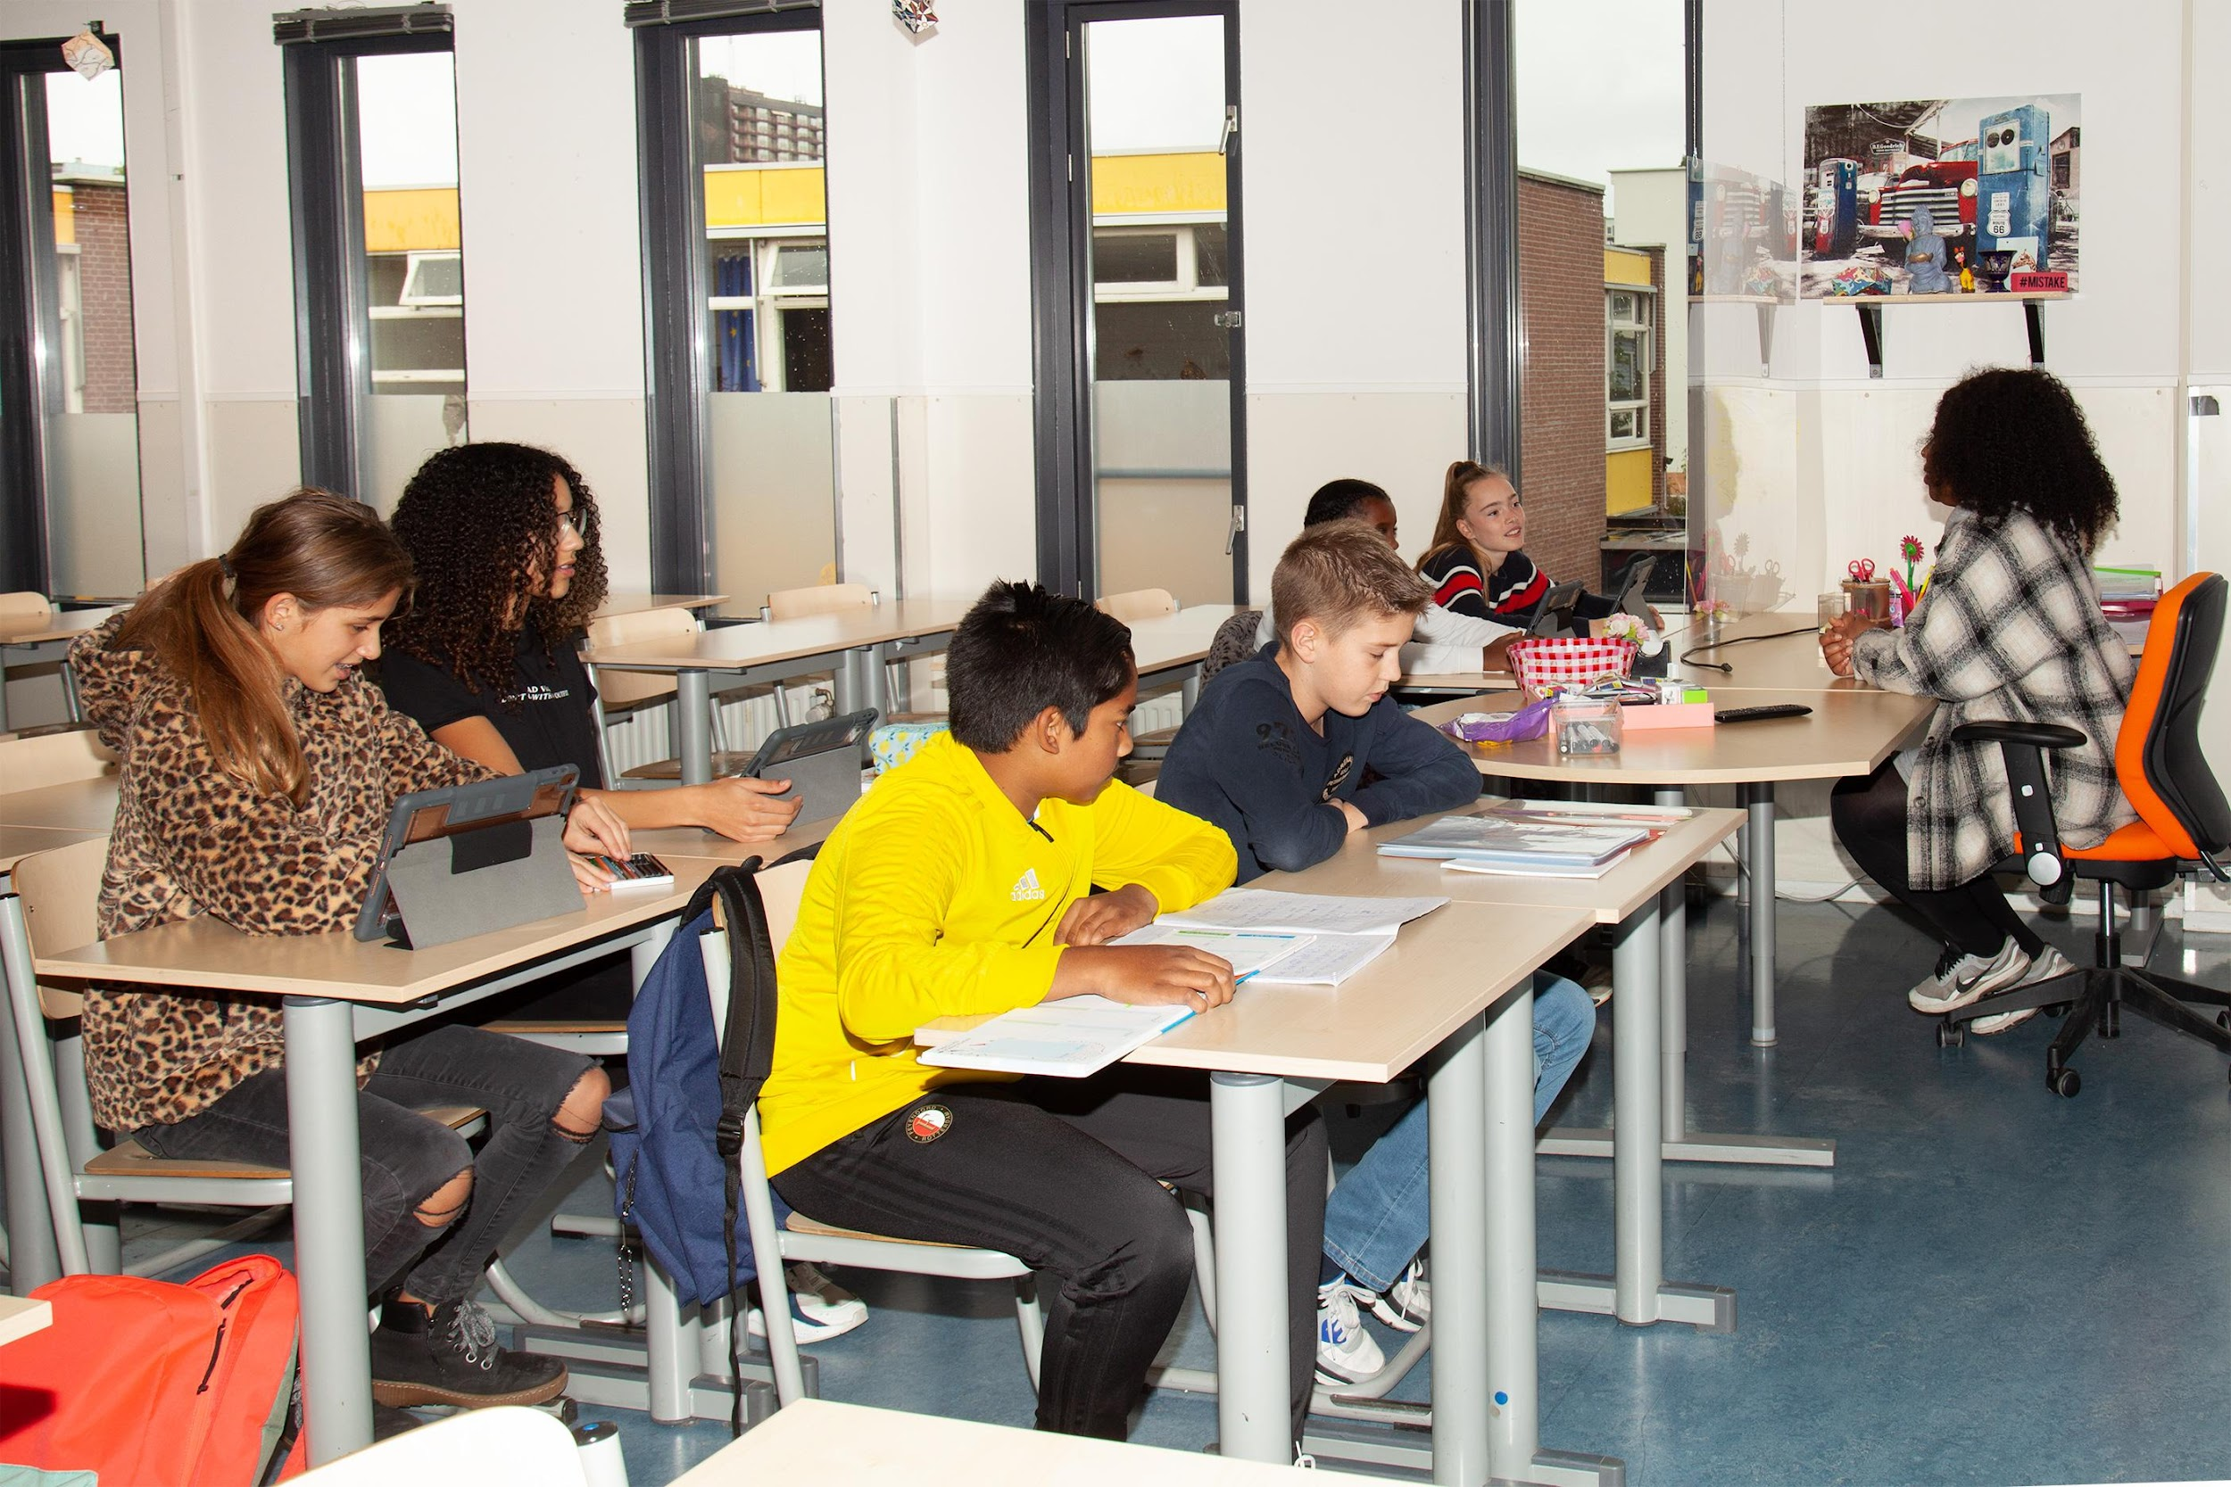
Mentor
1e aanspreekpunt voor leerlingen en ouders
5x per week start met mentoruur: 08.30 - 09.10 uur
Volgt de leerling cijfermatig
Sociaal-emotionele ontwikkeling
Organiseren & structureren
Controleert keuzewerktijd (KWT)
Studievaardigheden/ plannen in Agenda. Bekijk het filmpje met uw kind instructiefilm agenda
Notes:
Sociaal emotionele ontwikkeling denk ook aan minder leuke dingen zoals pesten 🡪 pestprotocol. https://www.roncallimavo.nl/media/tq5cdsru/008-rnc-pestprotocol-2019.pdf Benoem ook peerleaders

Slide 5
Coördinator leerjaar 1
Mevrouw Jong (tijdelijk waargenomen door meneer Kruit)
2e aanspreekpunt voor leerlingen en ouders
Aanspreekpunt voor docenten/mentoren klas 1
Contact met basisscholen
Op woensdag ook dagcoördinator
Gkruit@roncallimavo.nl

Slide 6
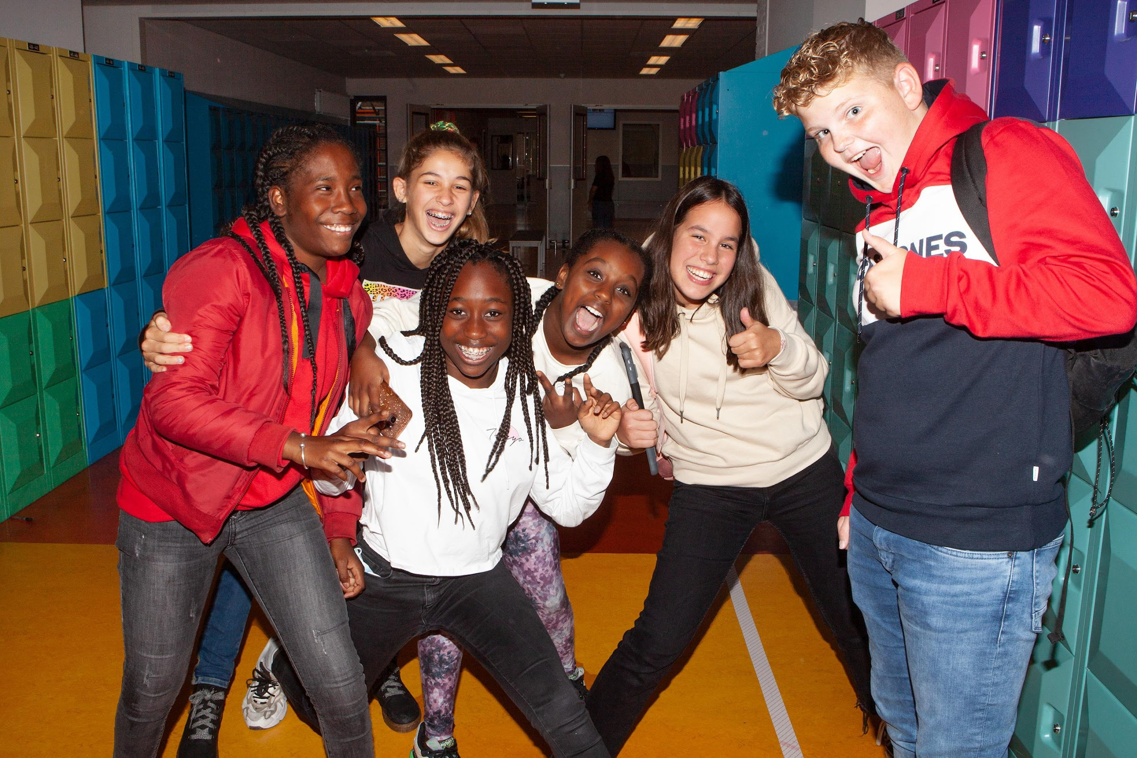
Introductieweek
Activiteiten in de school om de school te leren kennen
Kennismaking met peerleaders
Omgangsafspraken met de klas
Informatie over schoolregels en de Laptop
Kluisjes
Activiteiten om elkaar te leren kennen zoals: sportdag, Skate Fever, trampolinepark en een schoolfeest

Slide 7
Contact en informatie
Nieuwsbrief, website en Magister
Naast de oudernieuwsbrief, die maandelijks
verschijnt, is onze website http://www.roncallimavo.nl/ de belangrijkste informatiebron. Hier kunt u de actuele informatie lezen (blogberichten) en inloggen op Magister.
.
Administratie De administratie van de Roncalli Mavo is dagelijks tussen 7.30 uur en 16.30 uur telefonisch bereikbaar (010-4205693). Buiten bovenstaande tijden kunt u een e-mail sturen naar de administratie van de Roncalli Mavo (ronca.mavo@roncallimavo.nl).
Vragen over de Laptop en alles wat daar mee samenhangt
Als u meer informatie wilt over het gebruik van de Laptop, technische vragen heeft, iets wilt weten over apps, programma’s of software, neemt u dan contact op met onze digitale Helpdesk via: rnc-ipad@roncallimavo.nl.
Notes:
Indien u dringend uw kind wil spreken kunt u contact opnemen met de administratie

Slide 8
Ziek of medisch bezoek
Afspraken zoveel mogelijk buiten schooltijd plannen. (Na 15.00 uur)
Mocht dit niet mogelijk zijn, dan afspraken niet iedere keer tijdens dezelfde les plaats laten vinden.
Bij ziekte, afwezigheid van uw kind voor 08.30 uur in de ochtend telefonisch afmelden door ouder/verzorger.

Slide 9
Te laat (zonder geldige reden)
3x te laat: brief naar ouder(s)/verzorger(s) gesprek op school leerling met verzuimcoördinator .
6x te laat: brief naar ouder(s)/verzorger(s) vervolggesprek verzuimcoördinator met daarbij benoemen; let op...leerplicht.
9x te laat: brief naar ouder(s)/verzorger(s) met uitnodiging om op school te komen.
Gesprek op school met mentor, ouder en leerling plus waarschuwing leerplicht bij 12 x.
12x te laat: brief naar ouder(s)/verzorger(s) met uitnodiging om op school te komen. Gesprek op school met LJC, ouder en leerling. School meldt bij leerplicht en laat ouders per brief weten dat er melding bij Leerplicht is gedaan.
Let op! Spijbelen wordt gemeld bij leerplicht. KWT-uren tekort wordt ook gezien als spijbelen.

Slide 10
Mobiele telefoons
Niet toegestaan in het klaslokaal.
Telefoons tijdens de les opbergen in het kluisje.
Ziet een docent een telefoon in de les, dan wordt de telefoon ingenomen.
De leerling kan de telefoon vervolgens om 16.00 uur ophalen bij de dagcoördinator.

Slide 11
Inhalen gemiste toetsen
Leerlingen kunnen gebruik maken van inhaalmoment op dinsdagmiddag.
Inhalen: binnen de periode, streven is eerst mogelijke dinsdag.
Zelfstandigheid leerling: Leerlingen maken een afspraak met de inhaaldocent om het werk binnen tien dagen in te halen.
Bij het te laat inhalen of niet nakomen van afspraken wordt er een 1.0 ingevoerd als definitief cijfer (ouders worden daar altijd van op de hoogte gesteld).

Slide 12
Magister voor ouders
Inloggen met unieke code.
Naast de aanwezigheid en cijfers kan u daar ook persoonlijke berichten op ontvangen en inschrijven voor ouderavonden.
Link video

Slide 13
Ouderavonden
Maandag 20-11-2023
Donderdag 14-03-2024
10- minutengesprekken met een vakdocent naar keuze, of met de mentor.
De gesprekken zijn met de leerling, docent en ouder.

Slide 14
Icoontje om via de website in te loggen op Magister. U kunt ook de app downloaden.
Hier kunt de handleiding van Magister vinden
Uitgelicht: hier vindt u de nieuwsitems (blog)
Iedere maand ontvangt per mail de nieuwsbrief. Deze kunt u ook op de website nalezen
In de schoolgids vindt u alle informatie over de school. De wet stelt een aantal onderwerpen verplicht in dat document.
1.
2.
4.
5.
3.
3

Slide 15
Digitale leermiddelen
De laptop
Digitale methodes (boeken)
Het lesrooster
Agenda met huiswerk
Berichten sturen naar docenten
Cijfers
Inschrijven workshops
MS-Teams

Slide 16
Laptop
Toegang tot draadloos netwerk van de school.
Standaard binnen LMC-omgeving.
Toegang tot programma’s en apps die nodig zijn voor het onderwijs (je kan zelf geen programma’s buiten de omgeving van het LMC installeren).
Binnenkort installatie Impero Classroom Management (filtering en remote access).
Laptop thuis ophalen wanneer deze vergeten is.
‘s Avonds opladen, met volle accu naar school.
Laptop eerst op slaapstand zetten, voor ze de laptop dicht doen.
Advies: neem oplader mee naar school.
Eventuele schade direct melden bij dhr. Knetemann.
BinnB

Slide 17
Rooster en schooltijden
 | MA | DI | WO | DO | VR
8.30 – 9.10 | MU / SV | MU / RK | MU / SV | MU/ SV | MU/ BGL
9.15 – 10.35 | Les 1 | Les 1 | Les 1 | Les 1 | Les 1
10.35 – 10.55 | Pauze | Pauze | Pauze | Pauze | Pauze
10.55 – 12.15 | Les 2 | Les 2 | Les 2 | Les 2 | Les 2
12.15 – 12.45 | Pauze | Pauze | Pauze | Pauze | Pauze
12.45 – 14.05 | Les 3 | Les 3 | Les 3 | Les 3 | Les 3
14.05 – 14.20 | Pauze | Pauze | Pauze | Pauze | Pauze
14.20 – 15.00 | KWT | INH | KWT | DISC-P | KWT
15.00 – 15.40 | KWT (e) |  | KWT (e) | DISC-P | KWT (e)
15.00 – 15.40 | Training |  | Training |  | Training
Vaste schooltijden
8.30 tot 15.00 (15.40)
3 lessen op een dag van 80 minuten
Na iedere les een pauze 1x 20 minuten 1x 30 minuten 1x 15 minuten
Aan het eind van de dag huiswerk maken bij een docent naar keuze (KWT).
MU= mentoruur SV= studievaardigheden RK= rekenen BGL= begrijpend lezen
De leerlingen in de mavo/ havoklas hebben een dag in de week tussen 14.20 en 15.40 uur een vierde les in het rooster staan.
Notes:
MU/SV: Mentoruur studievaardigheden, leerlingen krijgen tijdens dit uur studievaardigheden aangeleerd door de mentor. Tevens is er meteen ruimte om de studievaardigheden in de praktijk te brengen bij het maken en leren van het huiswerk.
MU/RK: Mentoruur rekenvaardigheden. Tijdens dit uur krijgen de leerlingen rekenvaardigheden aangeleerd. Veelal wordt dit uur door de mentor verzorgd, maar in enkele gevallen ook door een wiskundedocent.
MU/BGL: Staat voor mentoruur begrijpend lezen. Naast begrijpend lezen werken de leerlingen tijdens dit uur ook aan het verruimen van hun woordenschat. Dit uur wordt veelal door de mentor gegeven, maar in enkele gevallen ook door een talendocent.
KWT: Staat voor keuzewerktijd. Leerlingen maken en leren tijdens deze uren huiswerk bij een docent naar keuze. Leerlingen schrijven zich via Magister in voor de KWT-momenten.
INH: Deze afkorting staat voor inhalen. Op dit uur kunnen leerlingen gemist werk (toetsen) inhalen in één van de vaste inhaallokalen.
KWT (e): Staat voor keuzewerktijd extra. Leerlingen mogen vaker een KWT-moment kiezen (dit moment is echter niet verplicht). Disc-p: Staat voor het discovery-programma. Een veelzijdig keuzeprogramma, waar alle leerlingen in de onderbouw aan deelnemen.

Slide 18
Huiswerk op school
Keuzewerktijd(KWT)
De leerlingen in de onderbouw maken hun huiswerk voornamelijk op school tijdens mentoruur studievaardigheden (MU/SV) en tijdens keuzewerktijd (KWT). MU/SV:Mentoruur studievaardigheden Studievaardigheden aangeleerd door de mentor. Tevens is er meteen ruimte om de studievaardigheden in de praktijk te brengen bij het maken en leren van het huiswerk.
Verplicht 3x in de week. (mavo/ havoklas 2x in de week)
40 minuten huiswerk maken onder toezicht van een mentor of vakdocent.
Kies zelf bij welke vakdocent je huiswerk gaat maken.
Samenwerken met klasgenoten of kinderen uit een andere klas.

Slide 19
Rekenvaardigheden
Begrijpend lezen
MU/RK: mentoruur rekenvaardigheden Tijdens dit uur krijgen de leerlingen rekenvaardigheden aangeleerd. Dit uur wordt door een docent wiskunde gegeven.
MU/BGL: mentoruur begrijpend lezen Naast begrijpend lezen werken de leerlingen tijdens dit uur ook aan het verruimen van hun woordenschat. Dit uur wordt door een docent Nederlands gegeven.

Slide 20
Nulmetingen
Om vast te stellen in hoeverre de leerlingen op dit moment vaardig zijn, zullen we volgende week ( dinsdag 12 t/m donderdag 14 september) verschillende nulmetingen doen.
Studievaardigheden
Taalvaardigheden (woordenschat en begrijpend lezen)
Sociaal en emotioneel welbevinden
Rekenvaardigheden
Bij enkele leerlingen zal mogelijk op basis van de nulmeting een achterstand geconstateerd worden op één of meerdere onderdelen. Deze leerlingen zullen naast het basisprogramma een extra bijspijkerprogramma volgen.
Voor de herfstvakantie zullen we de interpretatie van de nulmetingen met u delen.

Slide 21
Schoolvakken
Vakken klas1
Wiskunde Nederlands Duits
Engels Aardrijkskunde
Geschiedenis Biologie International Class
Technologie & Toepassing
Informatietechnologie Tekenen LO (gym)
De Mavo/havoklas heeft ook: - Frans In klas 2 worden ook de volgende vakken gegeven:
Economie
Natuur/scheikunde

Slide 22
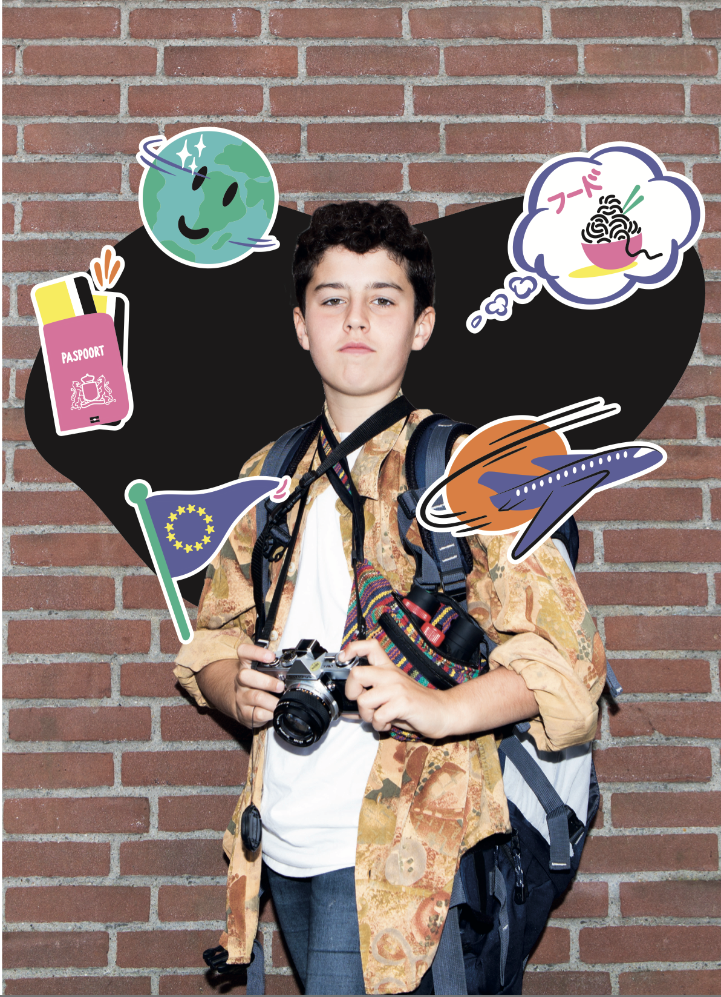
Discovery
3x per jaar leuke workshops van 8 a 9 lessen
1x per week 14.20- 15.40 uur op de donderdag
Ontmoeten andere leerlingen van de Roncalli Mavo met dezelfde interesses
Werken naar een eindproduct toe

Slide 23
Discovery-programma
Sport
Balsporten
Wintersport
Outdoor
Boksen
Freerunning
Stepping Class
Schaken
Kook onderdelen
Primitief koken
Oriëntaals koken
Caribisch koken
Creatieve
Onderdelen
Crea
Art & Design
Mix onderdelen
Lego Robotica
Fotografie
Laboratory

Slide 24
Cursussen en trainingen
Wij bieden gedurende het jaar de volgende cursussen en trainingen om leerlingen te ondersteunen.
Faalangst reductietraining
Rouwverwerking
SOVA-training
Agressie Regulatie Training
Meidenvenijn
Mindfulness
Dyslexie cursus
Remedial Teaching (RT)
Lwoo ondersteuning
Notes:
Aanmelding verloopt via mentor en ondersteuningsteam

Slide 25
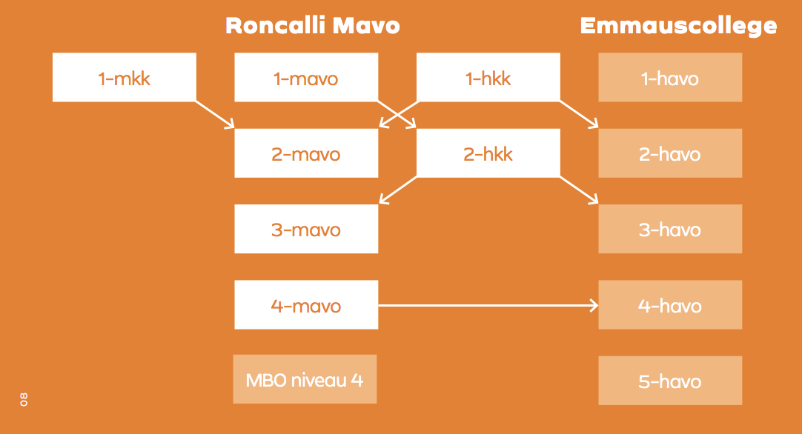
Doorstroom

Slide 26
De overgangsnormen van klas 1 mavo naar klas 2 mavo. - Maximaal 2 onvoldoendes: bevorderd naar
2 mavo. - Bij maximaal 3 onvoldoendes: docentenvergadering beslist. - Bij 4 of onvoldoendes: leerling wordt doorverwezen naar beroepsgerichte leerweg vmbo.
* een onvoldoende rapportcijfer is een cijfer lager dan 5,5; ** een rapportcijfer lager dan 5,0 telt als 2 onvoldoende rapportcijfers. Doubleren in klas 1 is niet toegestaan.
Overgangsnormen klas 1 mavo naar 2 mavo
De overgangsnormen zijn iets uitgebreider te vinden in de schoolgids op pagina 17/18 en ook op de Roncalli Mavo site.

Slide 27
De overgangsnormen van klas 1 mavo naar klas 2 mavo/havo. - De leerling heeft geen gemiddeld cijfer beneden de 6,0. - De leerling heeft een 7,5 gemiddeld over alle vakken. - De leerling heeft geen gemiddeld cijfer beneden de 7,0 voor de vakken NE; EN; WI; DU; GS; BI en AK. - De leerling ziet de overstap zelf zitten en is bereid ter voorbereiding een aansluitende cursus Frans te volgen. Leerlingen die aan bovenstaande criteria voldoen worden op de eindvergadering voorgedragen om te worden bevorderd naar 2 mavo/havo. De docentenvergadering beslist.
Overgangsnormen klas 1 mavo naar 2 mavo/havo
De overgangsnormen zijn iets uitgebreider te vinden in de schoolgids op pagina 17/18 en ook op de Roncalli Mavo site.

Slide 28
De overgangsnormen van klas 1 mavo/havo naar klas 2 havo. - De leerling heeft geen gemiddeld cijfer beneden de 6,0. - De leerling heeft een 7,5 gemiddeld over alle vakken. - De leerling heeft geen gemiddeld cijfer beneden de 7,0 voor de vakken NE; EN; WI; DU; FA; GS; BI en AK. - De leerling ziet de overstap zelf zitten. Leerlingen die aan bovenstaande criteria voldoen worden op de eindvergadering voorgedragen om te worden bevorderd naar 2 havo. De docentenvergadering beslist.
Overgangsnormen klas 1 mavo/havo naar 2 havo
De overgangsnormen zijn iets uitgebreider te vinden in de schoolgids op pagina 17/18 en ook op de Roncalli Mavo site.

Slide 29
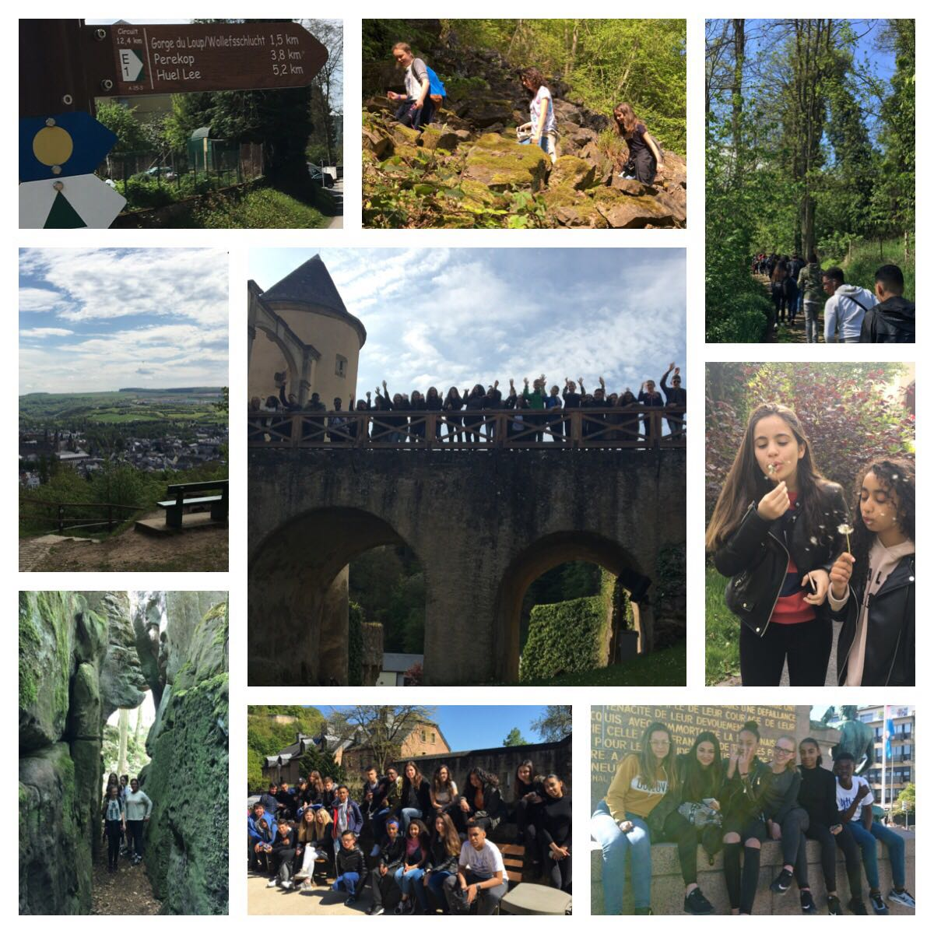
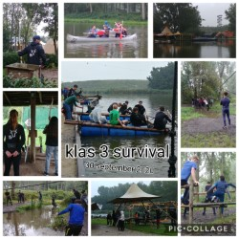
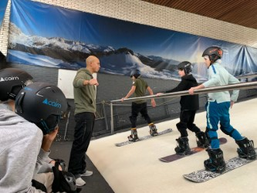
Activiteiten
Luxemburg International Class
Leerling activiteiten
Introductieweek klas 1
Roncalli Fright Night
Kerstbal
Periode 2 feest
Wegweesdag
Sportdag
Werkweek
Werkweek klas 2
Skireis leerjaar 3 en 4
Uitwisselingen International Class
Projecten
Discriminatie project (met Anne Frank Stichting)
Roncalli in actie

Slide 30
Vragen ?

